Slide 1
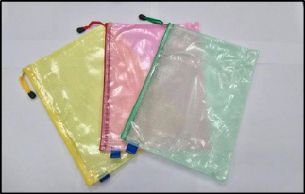
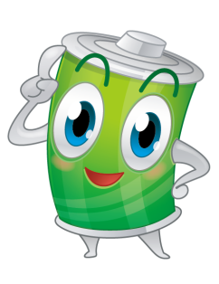
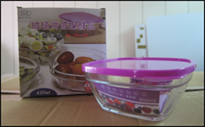
108年度基隆市加強推動國小
辦理廢乾電池回收競賽獎勵計畫
班際競賽(107學年度下學期)
1.競賽時間：回收競賽期間自108年3月1日起至4月30日止
2.競賽方式：由各校自行辦理班際回收競賽
3.競賽獎勵：回收量第一名的班級可獲15份宣導品、第二名
可獲得10份、第三名可獲得5份。
校際競賽(107學年度下學期)
1.競賽時間：回收競賽期間自108年3月1日起至4月30日止
2.競賽方式：由環保局以108年3月競賽人均回收量(佔50%)及4月競賽人均回收量(佔50%)合計佔全市國小之排名分別計分(計算至小數點第4位，小數第5位4捨5入)。
3. 競賽獎勵：依成績排名之前10所學校可獲獎勵
第一名1名：獲宣導品100份
第二名1名：獲宣導品80份
第三名1名：獲宣導品60份
第四至十名：獲宣導品各20份
※倘若合計總分有同樣重量者，名次將並列(至多取10所學校給予獎勵)。
電池種類
協辦學校: (請各校自行填寫)
廣告

Slide 2
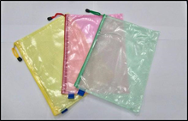
108年度基隆市加強推動國小
辦理廢乾電池回收競賽獎勵計畫
班際競賽(108學年度上學期)
1.競賽時間：回收競賽期間自108年9月1日起至10月31日止
2.競賽方式：由各校自行辦理班際回收競賽
3.競賽獎勵：回收量第一名的班級可獲15份宣導品、第二名
可獲得10份、第三名可獲得5份。
校際競賽(108學年度上學期)
1.競賽時間：回收競賽期間自108年9月1日起至10月31日止
2.競賽方式：由環保局以108年9月競賽人均回收量(佔50%)及10月競賽人均回收量(佔50%)合計佔全市國小之排名分別計分(計算至小數點第4位，小數第5位4捨5入)。
3. 競賽獎勵：依成績排名之前10所學校可獲獎勵
第一名1名：獲宣導品100份
第二名1名：獲宣導品80份
第三名1名：獲宣導品60份
第四至十名：獲宣導品各20份
※倘若合計總分有同樣重量者，名次將並列(至多取10所學校給予獎勵)。
電池種類
協辦學校: (請各校自行填寫)
廣告

